Slide 1
Bocian do klekotania
Instrukcja wykonania

Slide 2
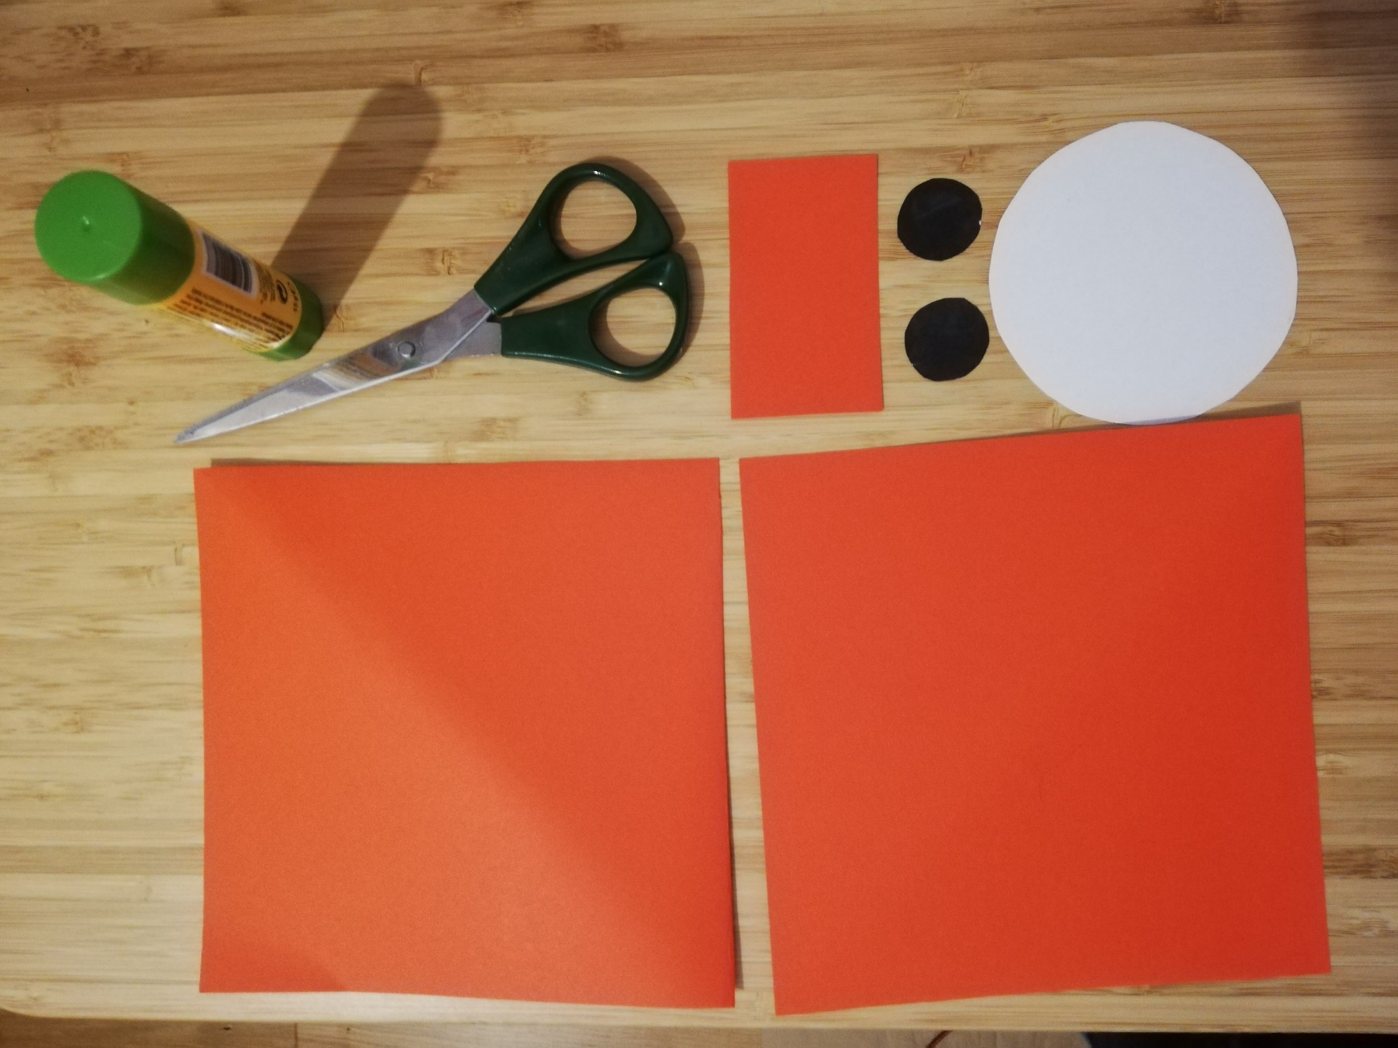
Do wykonania bociana potrzebne Wam będą: - dwie czerwone kartki kwadratowe - jeden pasek czerwonej kartki - duże kółko z białego papieru - dwa małe kółeczka z czarnego papieru - nożyczki i klej

Slide 3
- Zegnijcie kartki czerwone wzdłuż od jednego rogu do drugiego, - a potem złóżcie je tak aby powstał kształt przypominający latawiec.

Slide 4
- Posmarujcie jedną, zgiętą cześć kartki i sklejcie ją tak, aby powstała jena część dzioba. - tak samo zróbcie z drugą kartką. I tak powstaną dwie części dzioba.

Slide 5
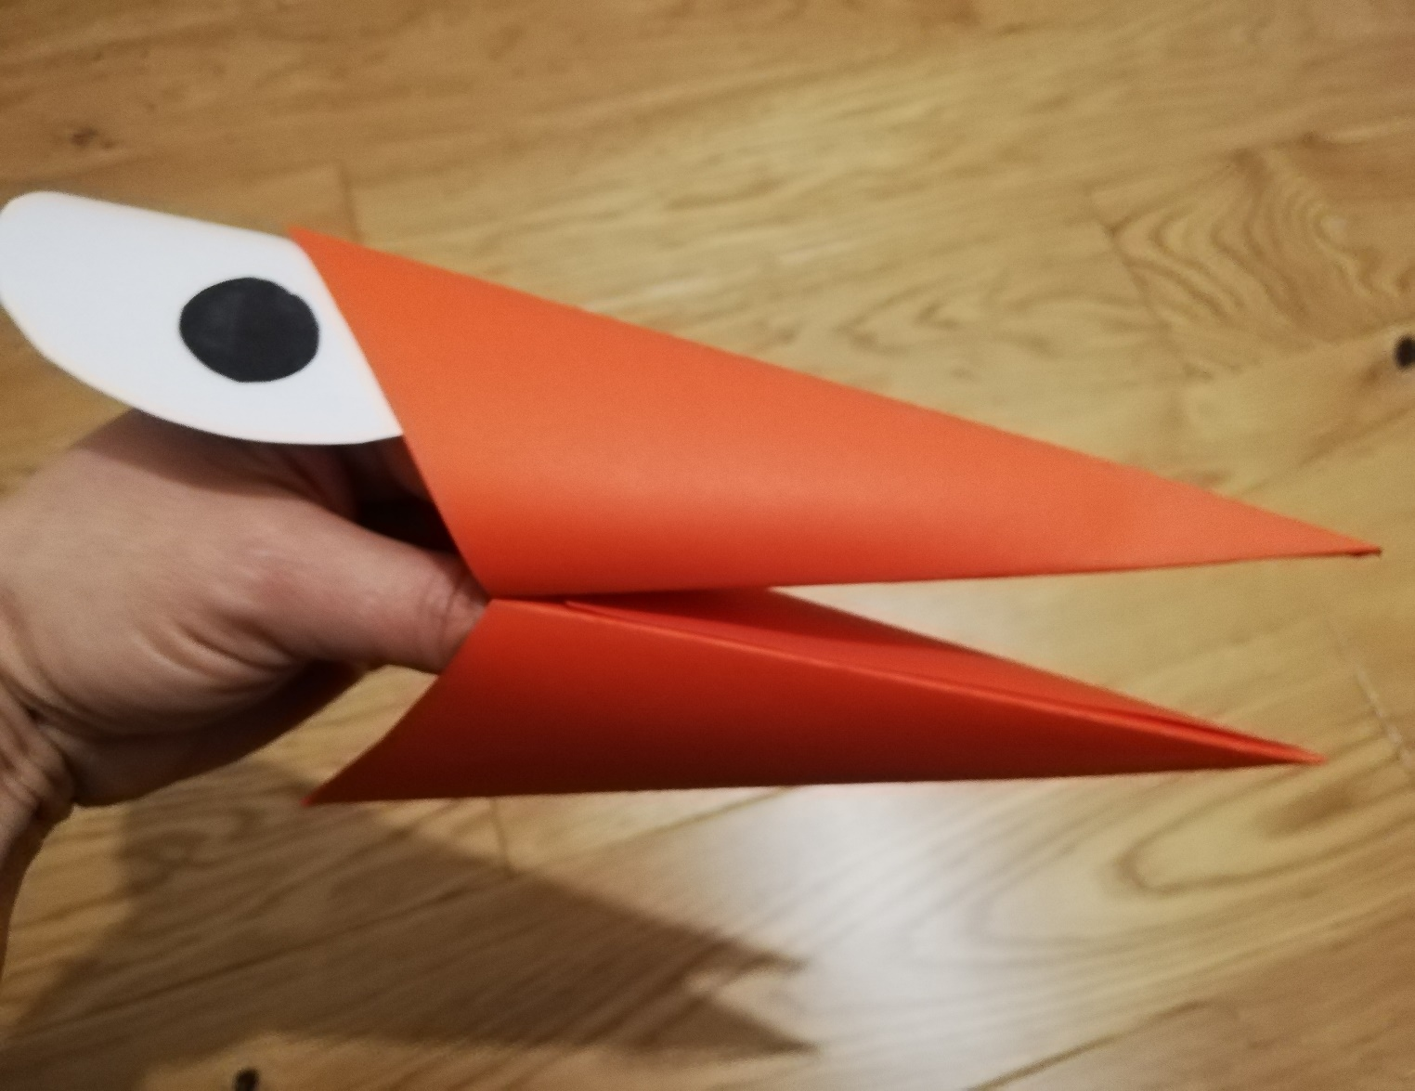
- Posmarujcie klejem pasek czerwonej kartki i połączcie nim dwie części dzioba. - Naklejcie na białe duże koło (głowę bociana) wda małe kółeczka czarne (oczy bociana) i doklejcie głowę do dzioba. - Teraz wystarczy włożyć dłoń do środka i już możesz „klekotać”☺

